Slide 1
Plajlarda Çevre Bilinçlendirme Projesi

Slide 2
Plajlarda Çevre Bilinçlendirme Projesi; Mavi Bayrak Kriterlerinden bir tanesi de plajın temiz olmasıdır. Bu konuda plajı kullananların büyük bir kısmı maalesef plajda bulundukları çevrenin temizliğine yeteri kadar özen göstermemektedirler. Yanlarında çöp kutusu olmasına rağmen başta sigara izmariti olmak üzere çöplerini yanlarındaki çöp kutusu yerine kuma atmakta ısrar etmektedirler. Bu davranışın özünde “Çevre Temizliği Bilici” eksikliği yatmaktadır. Her konuda olduğu gibi “Çevre Temizliği Bilinci” konusu da durduk yerde oluşamamaktadır.
İşte bu nedenle, beş yıldır halk plajlarında ilgili Belediye, gönüllü üniversite öğrencileri ile, TÜRÇEV' in geliştirdiği “Plajlarda Çevre Bilinçlendirme Projesi” ilgi duyan belediyelerle birlikte uygulanmaktadır.

Slide 3
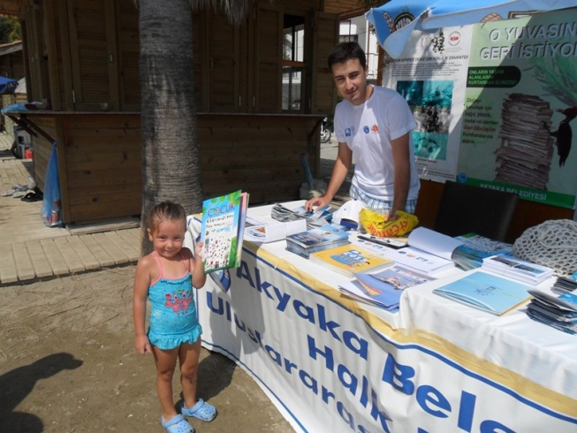
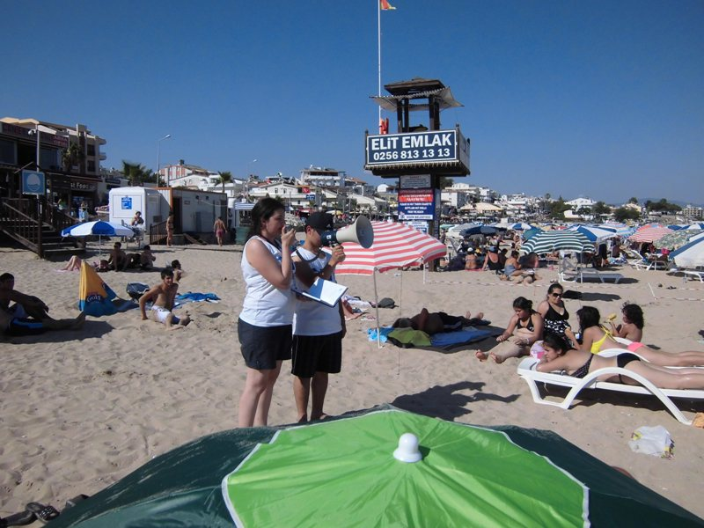
PROJENİN AMACI
Projenin amacı; deniz ve plajlarımızın korunmasına dikkat çekmek ve Plajlarımızın temiz tutulması konusunda farkındalık yaratmaktır. Bunun için plaj kullanıcılarına anketler düzenlenecek, çocuklar ile etkinlikler yapılacak ve plaj kullanıcılarının görüşleri dikkate alınacaktır.

Slide 4
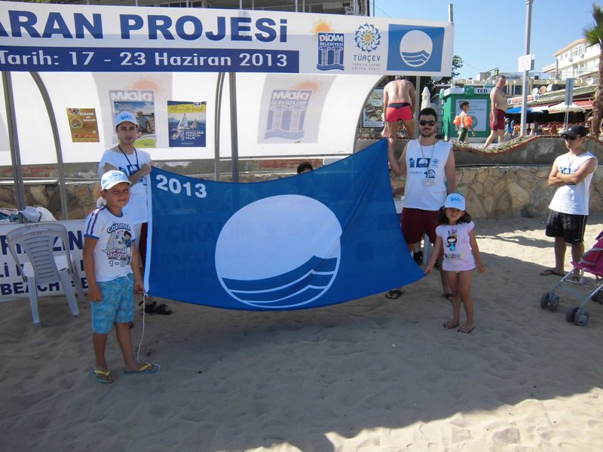
Asıl ulaşmak istediğimiz, bu etkinlikleri yaptıktan sonra devamlılığı sağlayarak plaj temizliği bilincini oluşturmaktır. Etkinlik bittikten sonra da aynı hassasiyetle yaklaşmak ve devam etmek gerekmektedir.

Slide 5
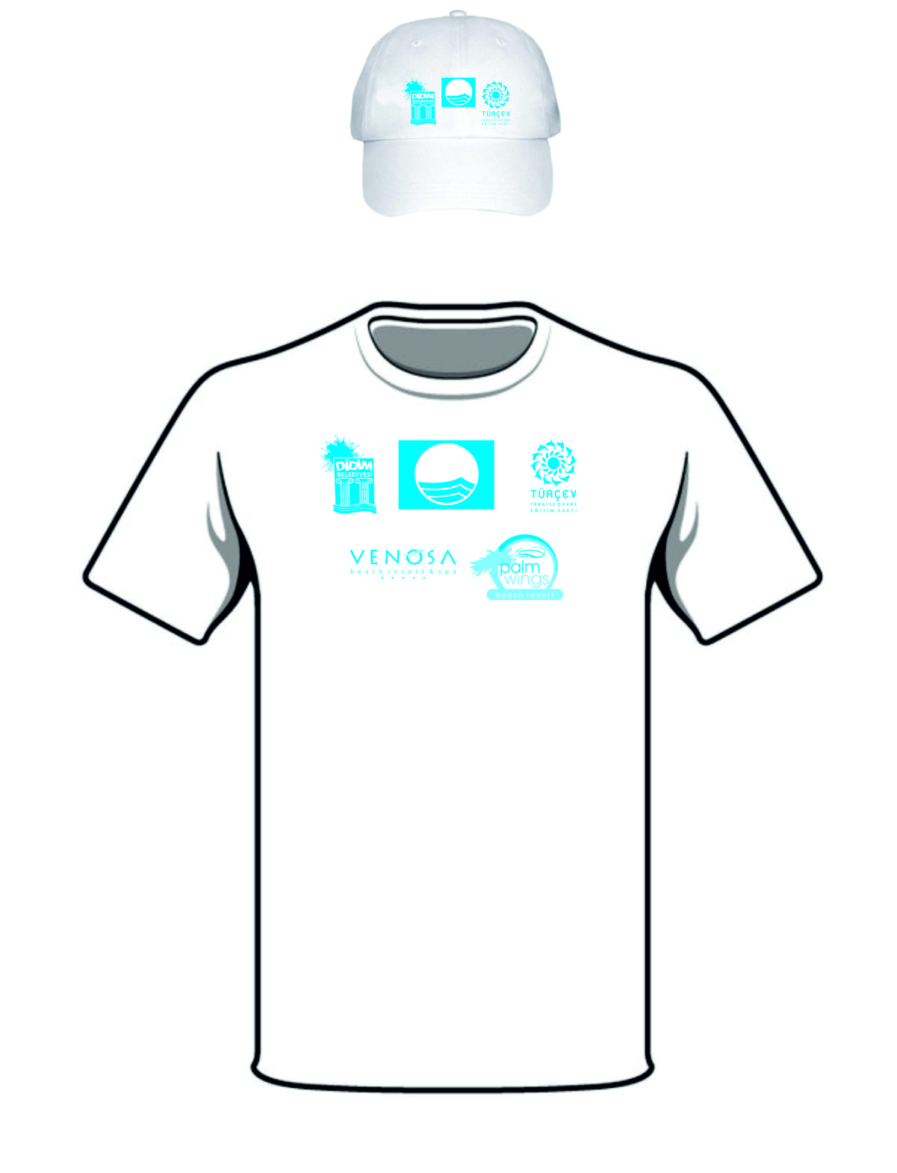
iHTİYAÇLAR
40 adet şapka
40 adet tişört
Not: Şapka ve tişörtler etkinliklere katılan çocuklara da dağıtılacağı düşünülerek miktar buna göre belirlenmiştir

Slide 6
Proje Tanıtım Broşürü:
1000 adet A4 boyutunda arkalı önlü katlanabilir broşür

Slide 7
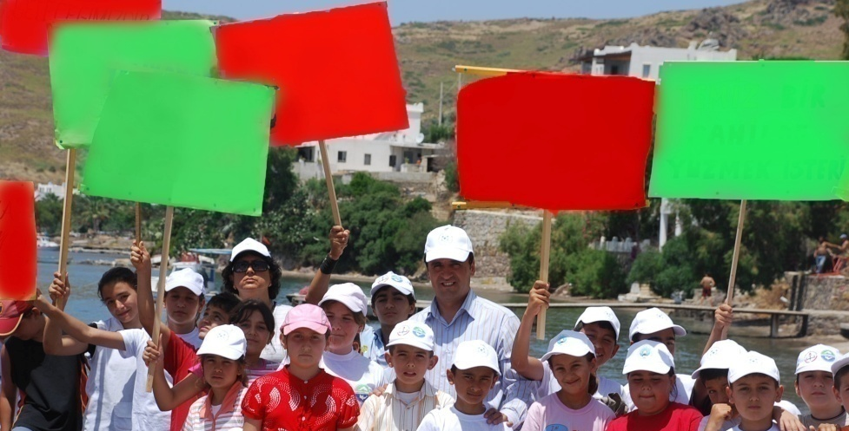
Çocuklara yaptırılacak etkinlik için 5 adet kırmızı, 5 adet yeşil çıtalı mukavva pankart
1000 adet anket fotokopisi

Slide 8
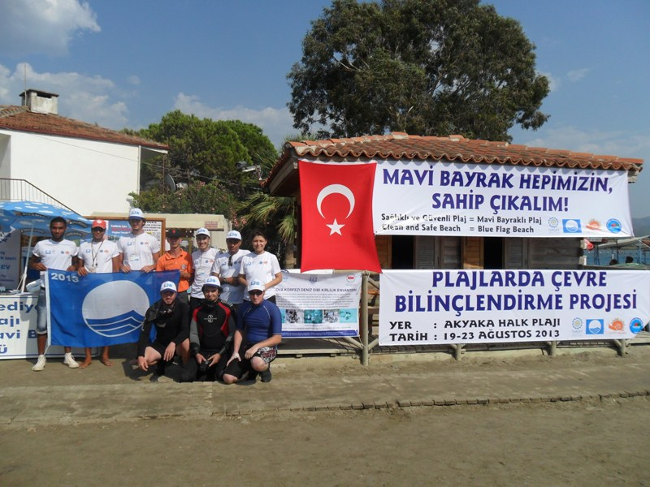
Gönüllü öğrencilerin projenin gerçekleşeceği alana bulundukları illerden gidiş geliş ulaşım masrafları
Projeye katılan Öğrencilerin konaklamalarının sağlanması.

Slide 9
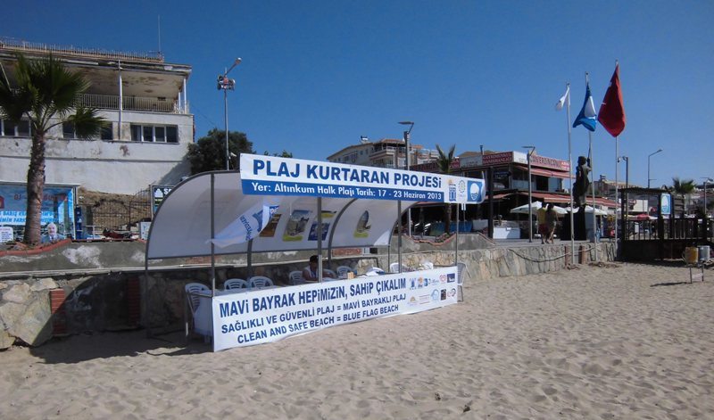
Plajda gönüllülerin istasyon olarak kullanacakları çadır, sandalye, masa vb malzemeler.

Slide 10
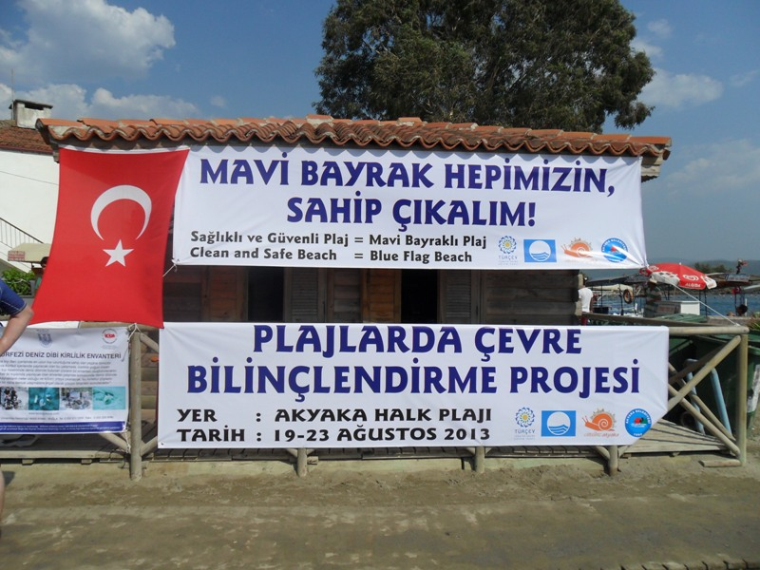
2 adet 400X50cm bez ya da polyester afiş
TEŞEKKÜRLER

